Slide 1
파일과 디렉터리

Slide 2
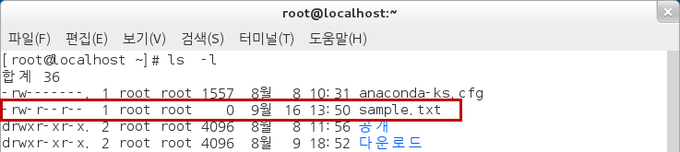
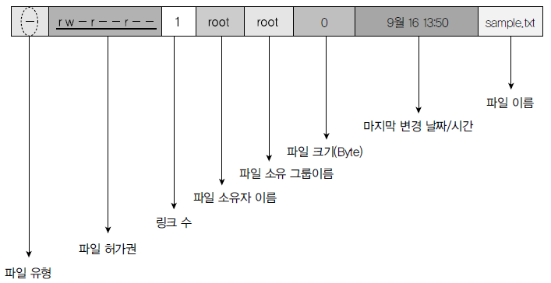
허가와 소유권 (1)
◆ 파일의 리스트와 파일 속성

Slide 3
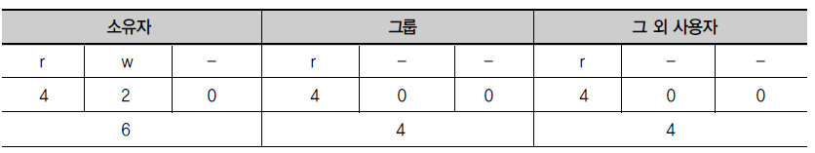
허가와 소유권 (2)
◆ 파일 유형
d : 디렉터리 - : 일반적인 파일 l : 링크
◆ 파일 허가권
- “rw-”. “r--”, “r--” 3개씩 끊어서 읽음
- 첫 번째 “rw-” 는 소유자(User)의 접근 권한
- 두 번째 “r--” 는 그룹(Group)의 접근 권한
- 세 번째 “r--” 는 그 외 사용자(Other)의 접근 권한
- 숫자로도 표시 가능(8진수)
- 읽기(r) : 목록 확인
- 쓰기(w) : 파일의 생성과 삭제 (But. 실행 권한이 있어야 가능)
- 실행(x) : 파일에 대한 접근 권한

Slide 4
허가와 소유권 (3)
◆ 파일 소유권
- 파일을 소유한 사용자와 그룹을 의미
◆ chmod
- 파일이나 디렉터리의 퍼미션을 변경하는 명령어
- 디렉터리에 실행 권한이 있어야 그 디렉터리에 들어갈 수 있으며 파일 검색이 가능함
- 디렉터리에 쓰기 권한이 있어야 그 아래에 다른 디렉터리나 파일 생성이 가능함
ex> root계정으로 /test/test1.txt 생성 후 확인
◆ chown, chgrp
- 파일의 소유권을 바꾸는 명령어
#chown 새로운사용자명 파일 or 디렉터리 : 파일 또는 디렉터리의 소유자를 변경
#chgrp 변경할그룹(ID) 파일or 디렉터리 : 파일 또는 디렉터리의 소유그룹을 변경
#chown 사용자명.그룹명 파일or디렉터리 : 소유자와 그룹을 한번에 변경할 수 있다
- R 옵션 : 하위 디렉터리 및 파일까지 변경

Slide 5
허가와 소유권(실습)
1. root 계정에서 vi test
echo “--------”
ls /busanit
echo “--------”
2. ls –l test
-rw-r--r-- 1 root root 16 ……………
(root 사용자는 읽기와 쓰기가 가능, 그 외 사용자는 읽기만 가능)
3. 소유권 변경
chown user1.mygroup test
ls –l test
4. root 계정에서 test 파일 수정 (ls /home)추가

Slide 6
허가와 소유권 (4)
◆ umask 확인
#umask
- 유저가 쉘에 로그인하면 /etc/bashrc 파일을 자동으로 읽어서 환경 설정을 하게 됨.
- /etc/bashrc 파일을 보면 if 구문을 통해 UID값이 199번 보다 작으면 umask를 002로 설정하고
199번보다 크면 022로 설정하도록 정의되어 있음 (line74)
- 파일 생성 퍼미션은 666에서 umask 값을 뺌
- 디렉터리 생성 퍼미션은 777에서 umask 값을 뺌
- umask 변경 : #umaskXXXX

Slide 7
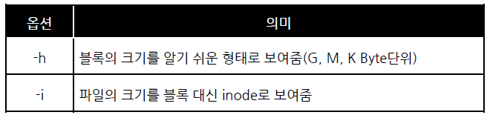
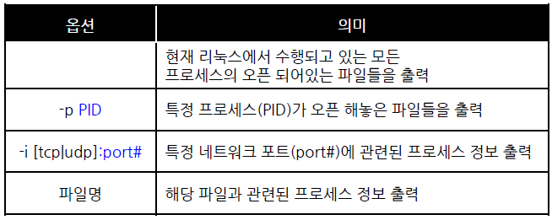
파일관리 (1)
1. 파일 제어
- 디스크 사용량 확인 (디스크의 남은 공간 측정) : df[옵션] [파일시스템]
2. 현재 실행 중인 프로세스가 오픈해 놓은 파일이나 통신포트에 관한 정보출력
- lsof[옵션] [파일명] : 패키지 설치

Slide 8
특수권한 (1)
◆ SetUID
- 파일의 접근 권한에서 소유자의 실행권한에 x가 아닌 s로 표시됨
- 실행파일에 SetUID가 설정되어 있으면 해당 파일이 실행될 때 실행시킨 사용자가 아닌
파일의 소유자 권한으로 실행됨
= 파일 실행자가 실행될 때 파일 소유자의 권한을 갖는다.
ex) 패스워드를 저장하는 /etc/passwd는 root만 쓰기권한을 가지고 있지만, 일반사용자가
비밀번호를 바꾸어도 /etc/passwd 에 저장이 된다.
- 설정 방법은 chmod 4755 파일명 또는 chmod u+s 파일명
- 해제 방법은 chmod 0755 파일명 또는 chmod u-s 파일명

Slide 9
특수권한 (2)
◆ SetGID
- 파일의 접근 권한에서 그룹의 실행권한에 s가 표시됨
- SetGID가 설정된 파일을 실행하면 실행자의 그룹권한이 아닌 소유자의 그룹권한으로 실행됨
- 디렉터리에 설정된 경우 그 디렉터리에 파일을 만들 때 파일의 소유 그룹이 디렉터리의
소유그룹으로 지정됨
- 설정 방법은 chmod 2755 파일명 또는 chmod g+s 파일명
◆ StikyBit
- 파일의 접근권한에서 기타 사용자의 실행권한에 t가 표시됨 (실행 권한이 없으면 T)
- 주로 공유 디렉터리에 설정되며 누구나 그 디렉터리에 파일 생성을 할 수 있지만, 삭제는
파일의 소유자만 가능함
- 설정 방법은 chmod 1755
ex> ls –ld /tmp

Slide 10
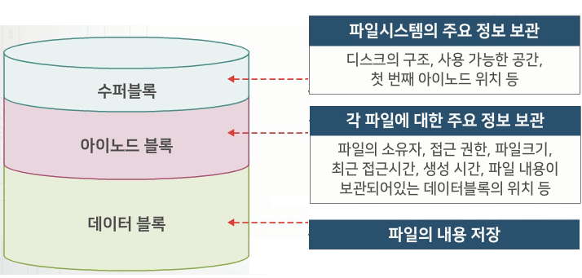
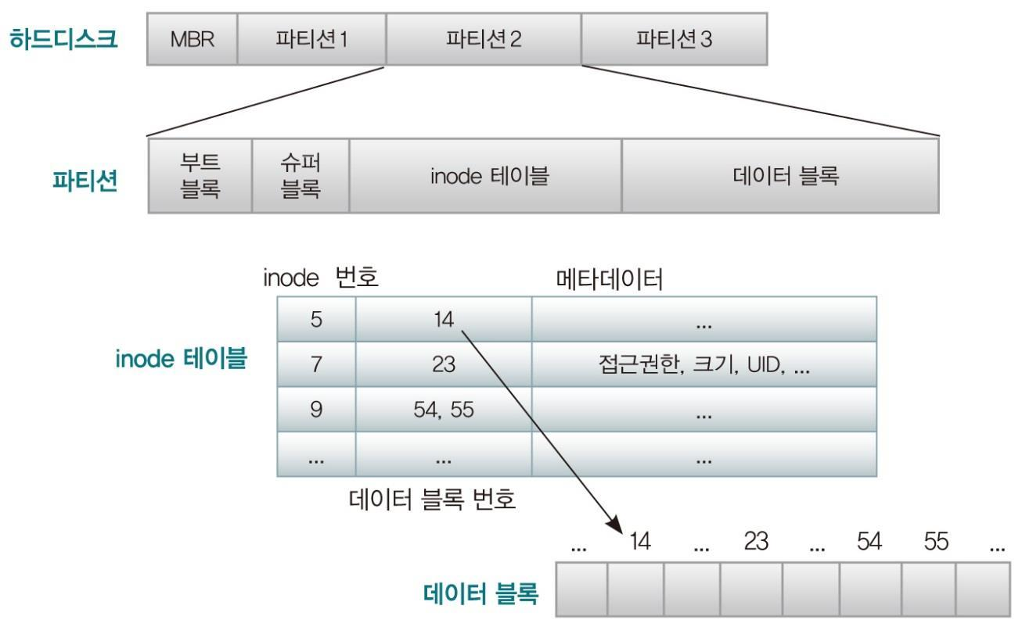
리눅스 파일시스템 구조
1. 슈퍼블록 : 전체적인 파일시스템에 대한 정보
- 블록의 크기, 전체 블록 개수, inode 테이블의 크기와 위치 등등
2. inode 테이블(블록) : 모든 파일의 속성에 대한 정보를 가지는 영역, inode가 모여있는 공간
3. Data 블록
- 실제 데이터가 저장되어 있는 디스크 공간
- 디렉터리의 경우 포함된 파일의 이름이 inode 번호와 함께 저장됨

Slide 11
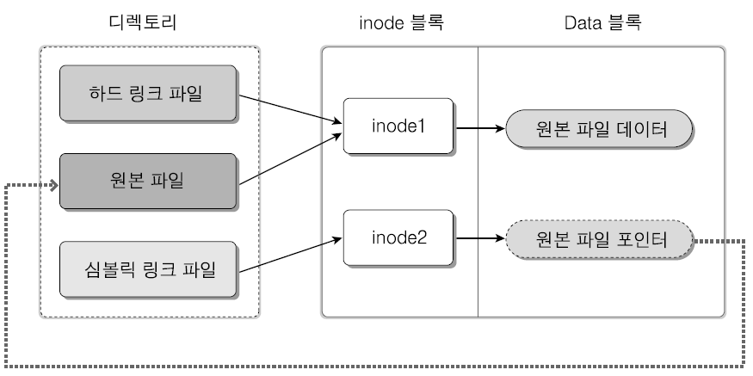
링크
- 파일의 링크(Link)에는 하드 링크(Hard Link)와 심볼릭 링크(Symbolic Link 또는 Soft Link)
두 가지가 있다.
- 하드 링크를 생성하면 “하드링크파일”만 하나 생성되며 같은 inode1을 사용
#ln [링크대상파일이름] [링크파일이름]
- 소프트 링크를 생성하면 새로운 inode2를 만들고, 데이터는 원본 파일을 연결하는 효과
(Windows의 바로가기 아이콘과 비슷한 개념)
#ln –s [링크대상파일이름] [링크파일이름]

Slide 12
링크의 종류 및 특징
◆ 하드링크
- 동일한 inode 사용
- 원본 파일의 링크 카운트가 증가
- 원본 수정 시 하드링크도 수정됨
- 원본의 이동이나 삭제 시에도 존재
- 동일한 파일시스템에만 적용됨
- 파일 복사와의 차이는 공간을 따로 차지하지 않는다는 것임
◆ 심볼릭 링크
- 새로운 inode 생성
- Windows의 바로가기 아이콘과 비슷
- 다른 파일 시스템에 링크를 만들 수 있음
- 디렉터리의 경우, 심볼릭 링크만 만들 수 있음
- 원본의 이동이나 삭제 시 링크가 끊김

Slide 13
링크의 종류와 특징 (실습)
1. linktest 디렉토리 생성 후 testfile 생성 (내용 아무거나)
2. 2종류의 링크파일 생성 후 ls –l로 확인, cat으로 내용 확인
3. 원본파일 이동 후 ls –l확인, cat으로 내용 확인
4. 원본파일의 위치를 되돌리고 확인
5. 원본파일 삭제 후 확인
6. linktest 디렉터리에 소프트링크 생성 후 테스트
7. 타임존 바꿔보기
/etc/localtime /usr/share/zoneinfo

Slide 14
파일 압축
1. 리눅스에서 많이 볼 수 있는 압축 파일 확장 명 : xz, bz2, gz, Z 등
2. 예전에는 주로 gz를 사용했으나 최근에는 압축률이 더 좋은 xz, bz2를 많이 사용함
3. xz > bzip2 > gzip > zip > compress
4. 파일 압축 관련 명령
- xz : 확장명 xz로 압축하거나 풀어줌, 압축률이 뛰어남
xz [파일] : 파일.xz로 만듦. 기존 파일이 삭제됨 ( 옵션 –k : 기존파일 삭제 안함)
xz –d [파일].xz : 압축 해제
- bzip2 : 확장명 bz2로 압축하거나 풀어줌
사용법은 xz와 동일. (단, bzip2 –d = bunzip2)
- gzip : 확장명 gz로 압축하거나 풀어줌 ( 사용법은 동일, 해제는 gunzip도 가능)
- zip, unzip : windows와 호환됨
zip [파일].zip [파일]
unzip [파일].zip
※ 기본적으로 리눅스 압축은 기존 파일이 압축파일로 변환되나, zip은 새로운 압축파일이 생성됨

Slide 15
파일 묶기
◆ 파일 묶기
- 리눅스에서는 ‘파일 압축’ 과 ‘파일 묶기＇ 는 별개의 프로그램으로 수행
- 파일묶기의 명령어는 tar 이며, 묶인 파일의 확장명도 tar
- tar [옵션] [파일].tar [대상]
동작 : c(묶기), x(풀기), t(경로확인), r(파일 추가)
옵션 : f(파일,필수), v(과정보이기), J(tar+xz), z(tar+gzip), j(tar+bzip2)
- P옵션과 C옵션
P옵션 : tar는 기본적으로 같은 디렉터리의 파일(디렉터리) 묶음
경로 사용시 P옵션을 사용하면 된다.
C옵션 : 풀고 싶은 경로를 지정하고 싶은 경우 사용한다.
tar xf [파일].tar –C [경로]

Slide 16
파일 묶기(실습)
1. 파일 생성 및 디렉터리 생성
file1.txt, file2.txt, file3.txt, file4.txt, test
2. file 묶어보기 tar
3. 묶기 + xz 압축 tar.xz
4. 묶기 + gzip 압축 tar.gz
5. 묶기 + bzip2 압축 tar.bz2
6. 한번씩 다 풀어보기

Slide 17
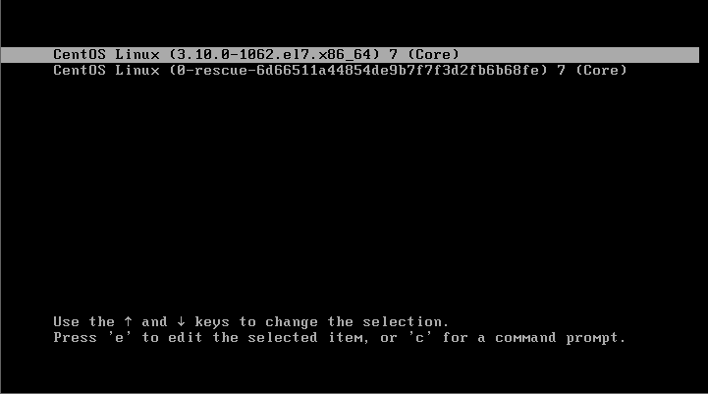
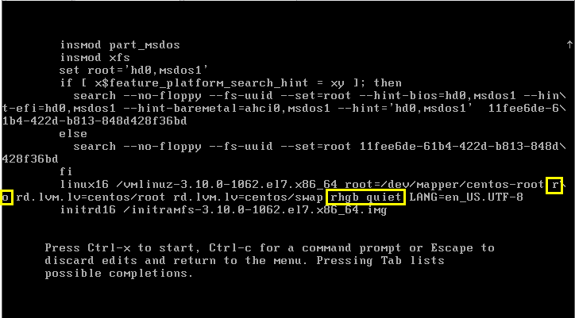
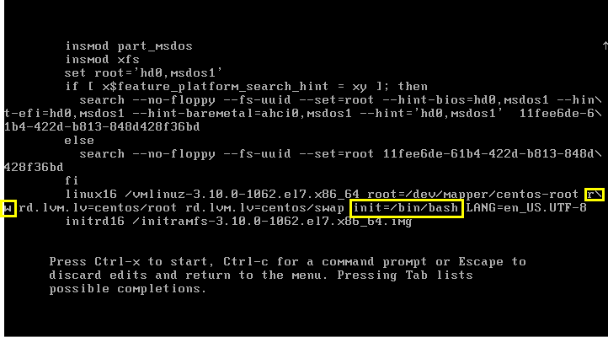
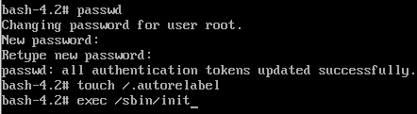
Root 비밀번호 분실 시 (반드시 스냅샷 후 실습!!)
◆ CentOS 7의 비밀번호 분실 시 초기화 방법 첫번째
1. GRUB메뉴 화면에서 ‘e’ 키
2. 커서를 이동하여 노란색 ro와 rhgb quiet를 찾아
rw와 init=/bin/bash 로 변경
3. Ctrl + X (재부팅)
4. passwd 명령어로 root 패스워드 변경.
5. touch /.autorelabel (SELinux 컨텍스트 변경)
6. exec /sbin/init (재부팅)

Slide 18
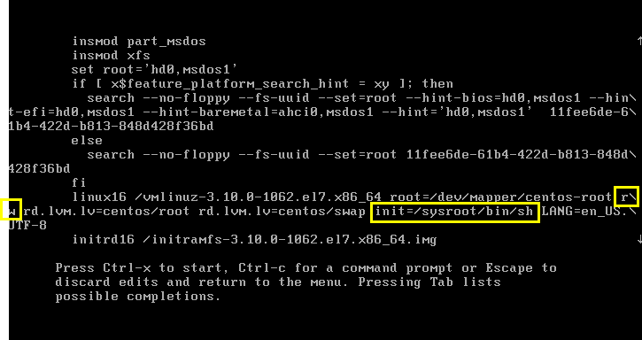
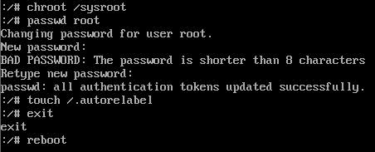
Root 비밀번호 분실 시 (반드시 스냅샷 후 실습!!)
◆ CentOS 7의 비밀번호 분실 시 초기화 방법 두번째
1. GRUB메뉴 화면에서 ‘e’ 키
2. 커서를 이동하여 노란색 ro와 rhgb quiet를 찾아
rw와 init=/sysroot/bin/sh 로 변경
3. Ctrl + X (재부팅)
4. chroot /sysroot 입력
5. passwd root 로 비밀번호 변경 후 touch /.autorelabel
6. exit로 빠져나온 후 reboot(재부팅)

